Slide 1
VISUELE GELETTERDHEID
en die ontleding van tekste

Slide 2
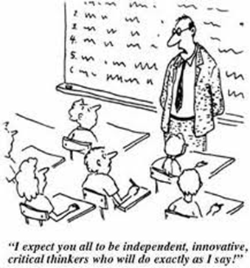
“Ek verwag van julle om onafhanklike, kreatiewe denkers te wees wat presies sal doen wat ek sê!”

Slide 3
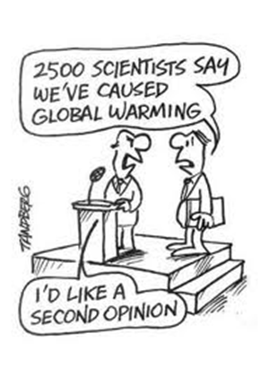
“2500 wetenskaplikes sê ons het globale verhitting veroorsaak.” “Ek sal graag ‘n tweede opinie wil kry.”

Slide 4
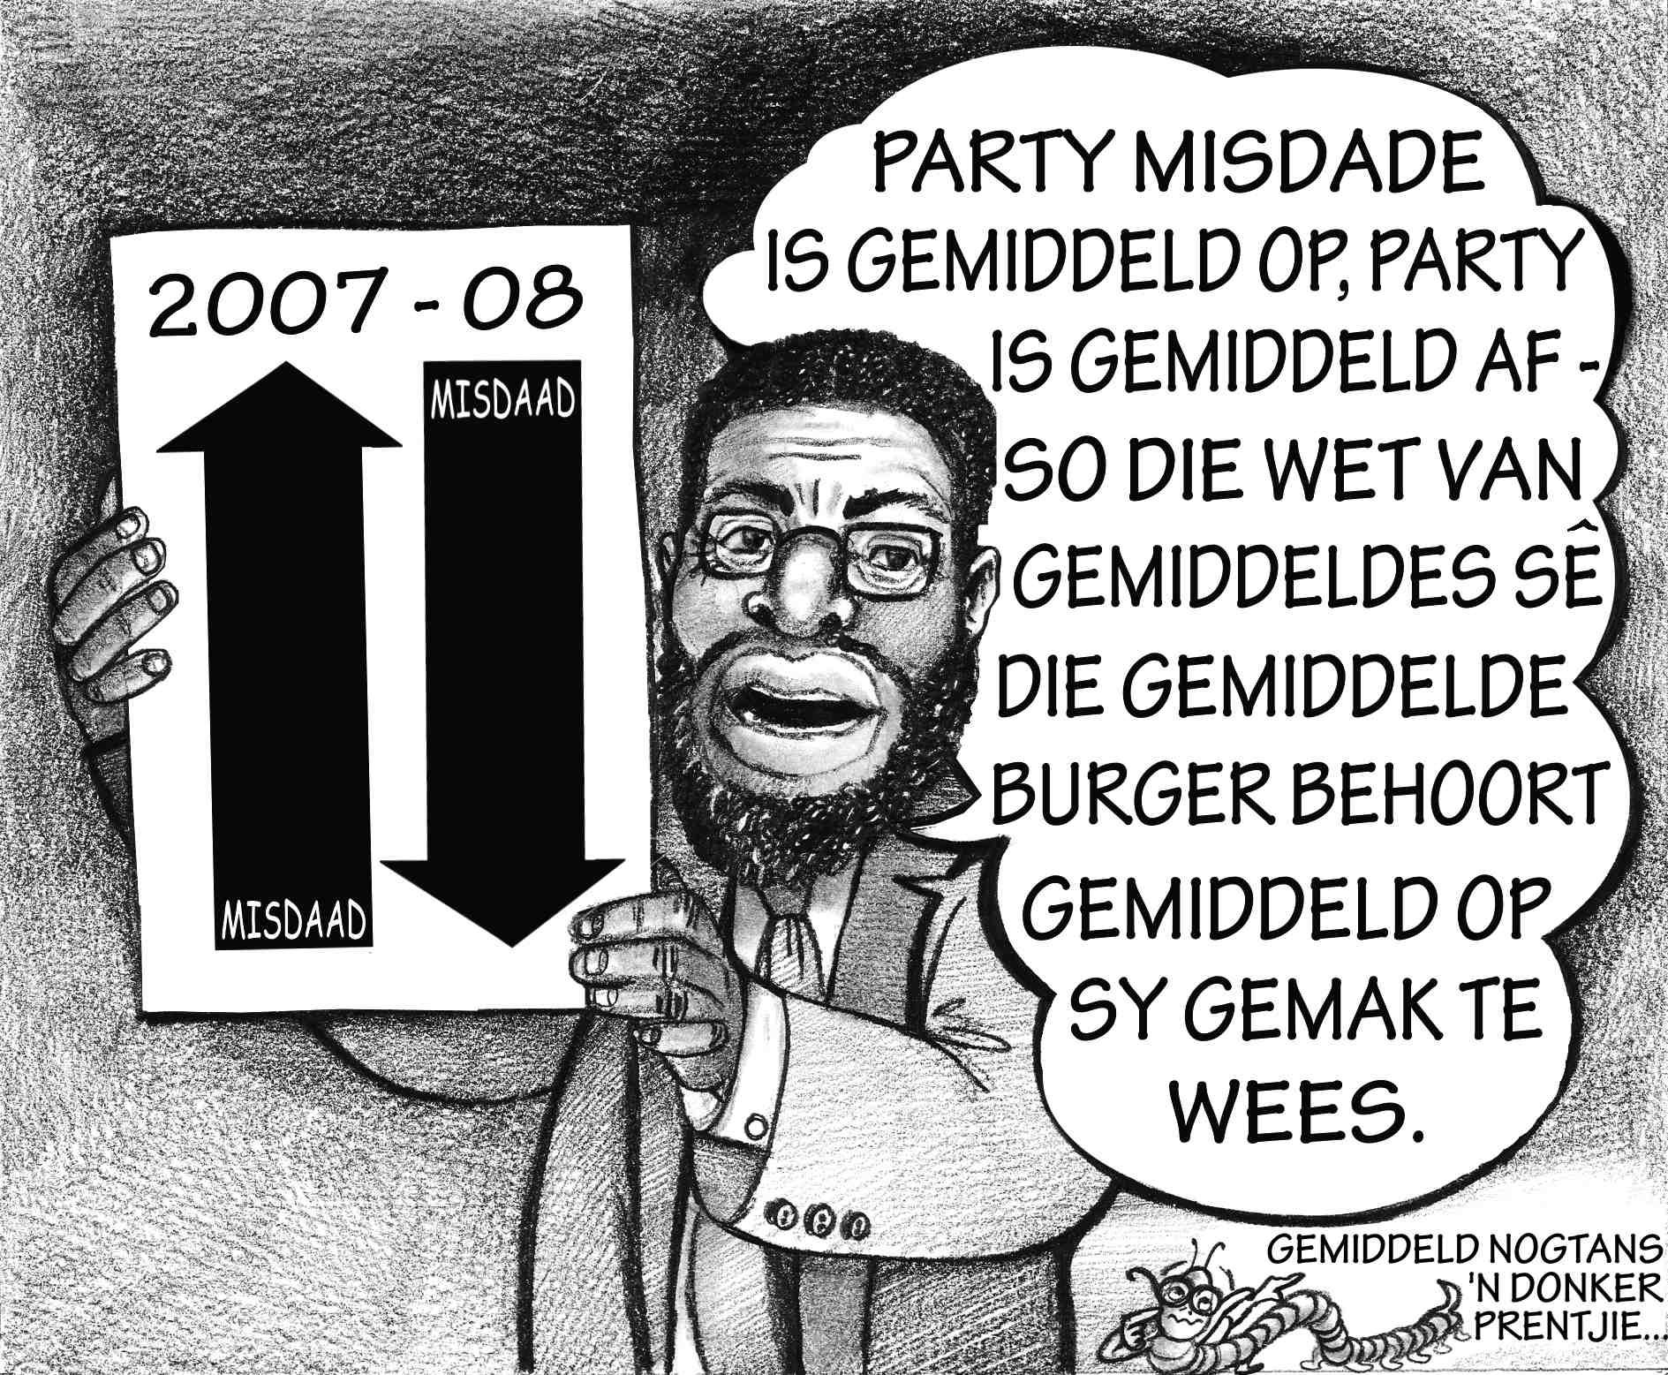
Die Burger, 2 Julie 2008

Slide 5
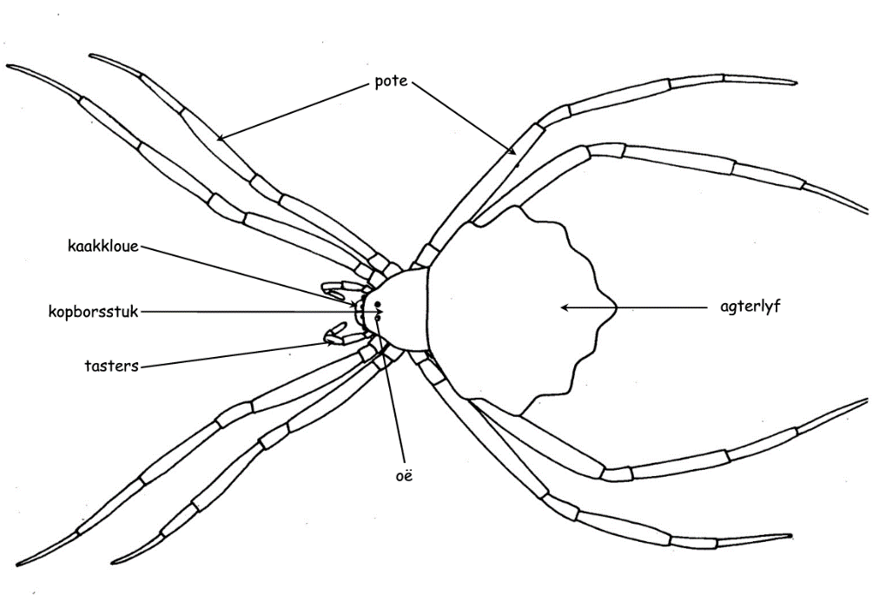
DIE GEBRUIK VAN DIAGRAMME OM TEKSTE TE ONTLEED /
‘n SKRYFSTUK TE BEPLAN
1. DIE SPINNEKOPDIAGRAM

Slide 6
2. DIE SIRKELDIAGRAM: Om iets te definieer
Feit
Denotasie
Mening
Stereotipering
Taal en Mag
Aannames
KTB
Afleidings
Taalvariëteite
Konnotasie
Diskriminasie
Vooroordeel

Slide 7
Bv. KARAKTEREIENSKAPPE VAN IRIS
begin
einde
IRIS
middel

Slide 8
BORRELDIAGRAM
pret
opwindend
Beskryf eienskappe
rebels
vervelig
Die tienerjare
is …
frustrerend
Tyd om jouself te ontdek

Slide 9
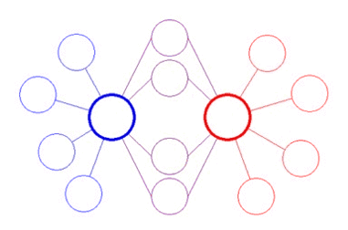

Slide 10
Dubbele borreldiagram
Krakerig
Vrugte
Sag
Vitamine C
Appels
KOS
SOORT
Piesangs
Bevat kalsium
Rooi/geel/groen
Smaaklik
Geel
Watter ooreenkomste en verskille is daar tussen die volgende karakers …?

Slide 11
Vergelyk en kontrasteer
Wat is die hoofgedagtes en ondersteunende gedagtes …..?

Slide 12
OORSAAK EN GEVOLG
OORSAAK
GEVOLG
WOII
OORSAAK
GEVOLG
OORSAAK
GEVOLG

Slide 13
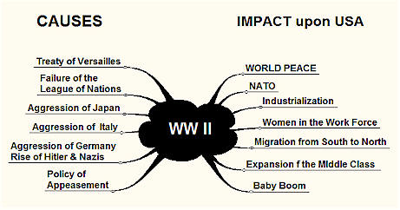

Slide 14
Boomdiagram (Om te klassifiseer en te groepeer)

Slide 15
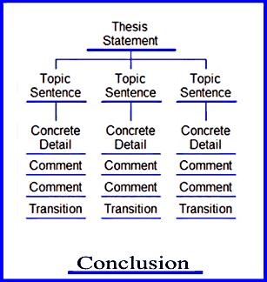

Slide 16
Vloeidiagram
PROSESSKRYF SKRYFPROSES
BEPLAN
EERSTE POGING
REDIGEER
FINALE PRODUK

Slide 17
